Slide 1
Relógio monitor para idosos
Erik Bennaton Rolim Marcon
Igor Ivan Gaudeda
Orientador: Daniel Rossato

Slide 2
contexto
Idosos são um grupo de risco e necessitam de constante cuidado
Um terço dos atendimentos por lesões traumáticas são para pessoas com mais de 60 anos
75% dos acidentes com idosos acontecem dentro de casa
Em 34% dos acidentes ocorre fratura

Slide 3
contexto
Devido à mudanças socioculturais, idosos ficam mais tempo desacompanhados
Em 2012, 3.7 milhões de idosos viviam sozinhos, um aumento de 215% em relação à 1992
No mesmo período de tempo, a população geral cresceu 26%

Slide 4
contexto
A velocidade do atendimento é essencial
Infartos são a segunda maior causa de mortes no Brasil
Se o atendimento for em até 90 minutos, a musculatura pode ser recuperada quase completamente
Alto índice de reincidência
2 em cada 3 idosos cairão novamente dentro de 6 meses

Slide 5
Objetivos gerais
Desenvolver um protótipo não invasivo para o acompanhamento da saúde de idosos :
Monitoramento de batimentos cardíacos
Detecção de possíveis quedas
Presença de um botão de emergência

Slide 6
Objetivos gerais
Prover um meio para que o serviço médico de urgência chegue até o idoso da forma mais veloz possível, diminuindo os riscos à vida do paciente e aumentando suas chances de recuperação

Slide 7
Objetivos Específicos
Desenvolver três subsistemas distintos:
Dispositivo de pulso
Base transceptora
Aplicação WEB

Slide 8
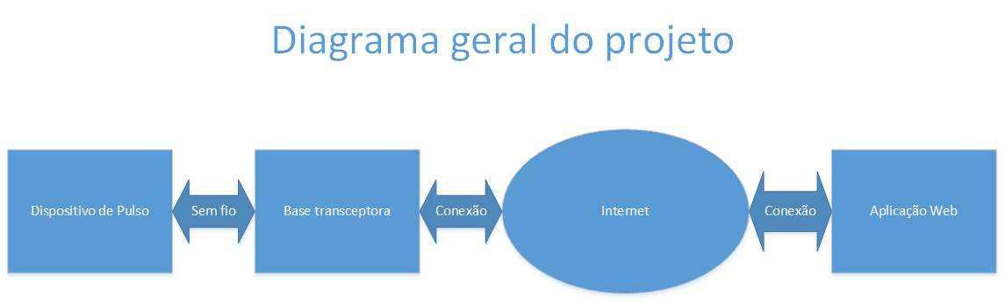

Slide 9
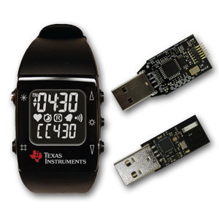
Dispositivo de pulso

Slide 10
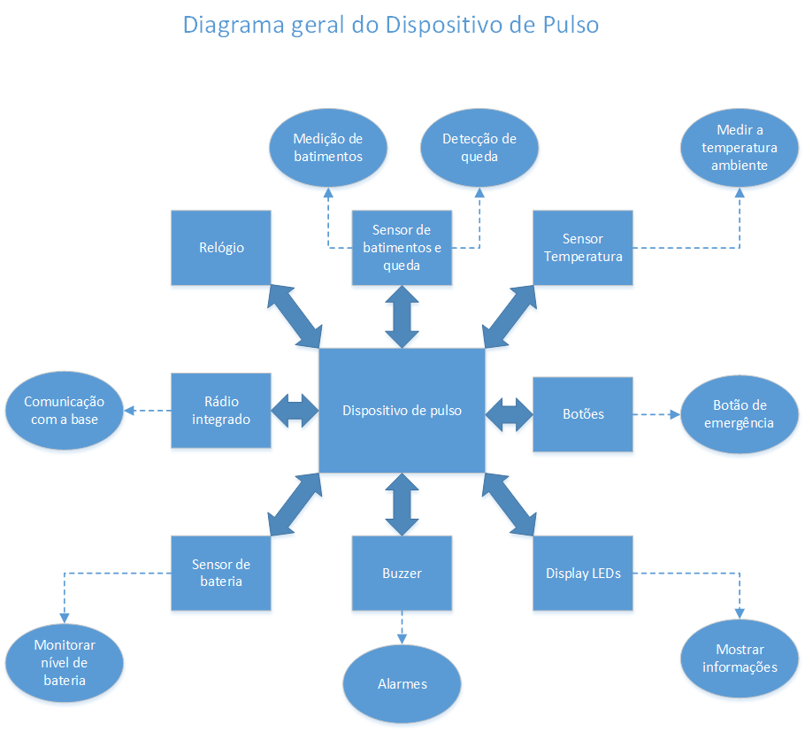

Slide 11
Base transceptora
Interface com a internet
Enviar e receber os dados do relógio
Interface simples
Plug`n`Play

Slide 12
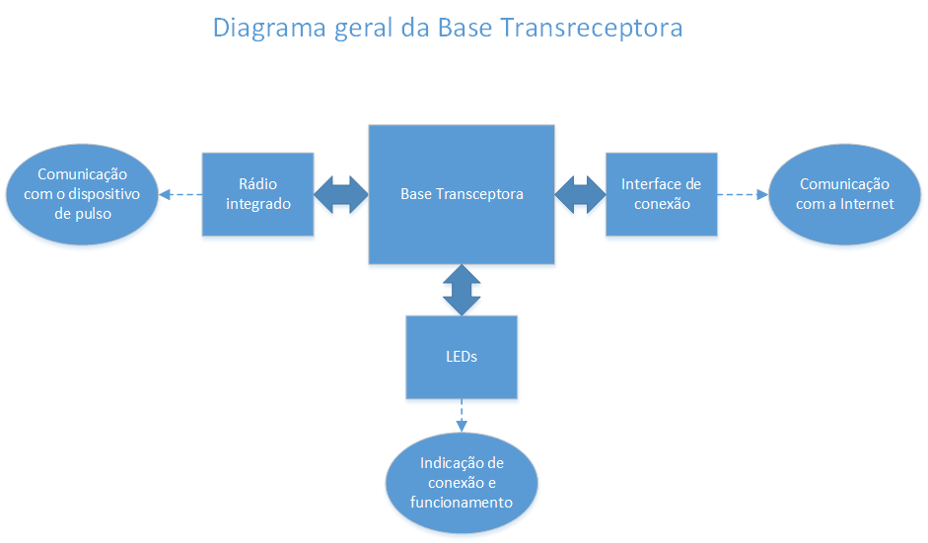

Slide 13
Aplicação web
Enviar e receber dados da base transceptora
Exibir os dados obtidos e criar um relatório
Alertar sobre quedas, diminuição ou aumento dos batimentos cardíacos, acionamento do botão de pânico e bateria fraca

Slide 14
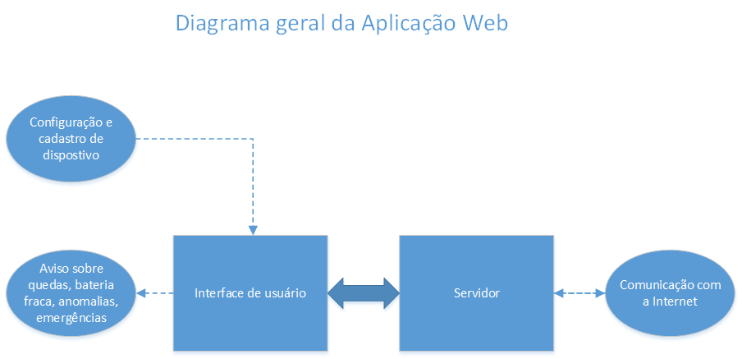

Slide 15
Riscos
Aquisição imprecisa de batimento cardíacos
Detecção inconsistente de quedas
Curta duração da bateria
Interferência na comunicação entre o relógio e a base
Problemas na conexão com a internet
Aceitação do mercado

Slide 16
Resultados esperados
Oferecer um protótipo funcional de um produto de monitoramento de idosos que pode ser amadurecido para chegar ao mercado, se houver aceitação e investimentos.

Slide 17
Referências
http://acritica.uol.com.br/vida/Manaus-Amazonas-Amazonia-Idosos-criancas-maiores-acidentes-domesticos_0_1214878524.html
http://www1.folha.uol.com.br/equilibrioesaude/2013/12/1389765-numero-de-idosos-que-moram-sozinhos-triplica-em-20-anos.shtml
http://coracaoalerta.com.br/fique-alerta/velocidade-do-atendimento-apos-o-infarto-diminui-danos

